Slide 1
Disseny, pàgina zoo

Slide 2
Wireframe

Slide 3
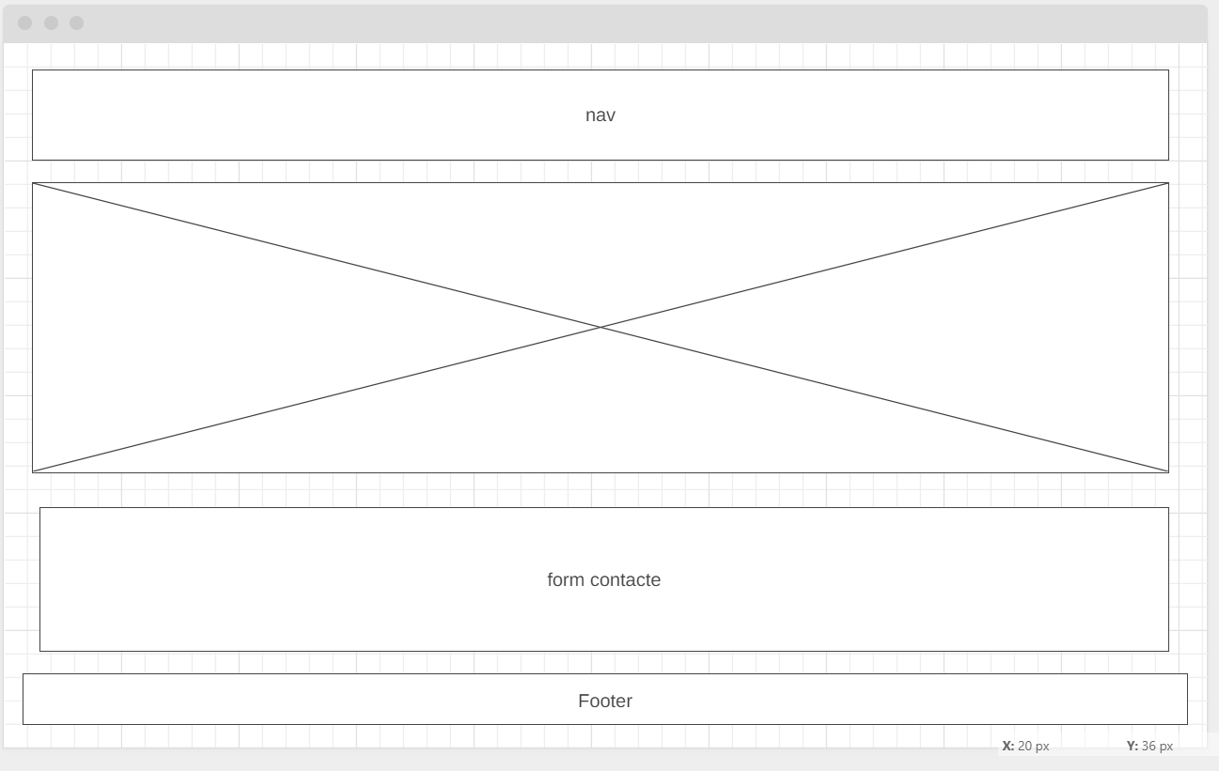
Pàgina inicial

Slide 4
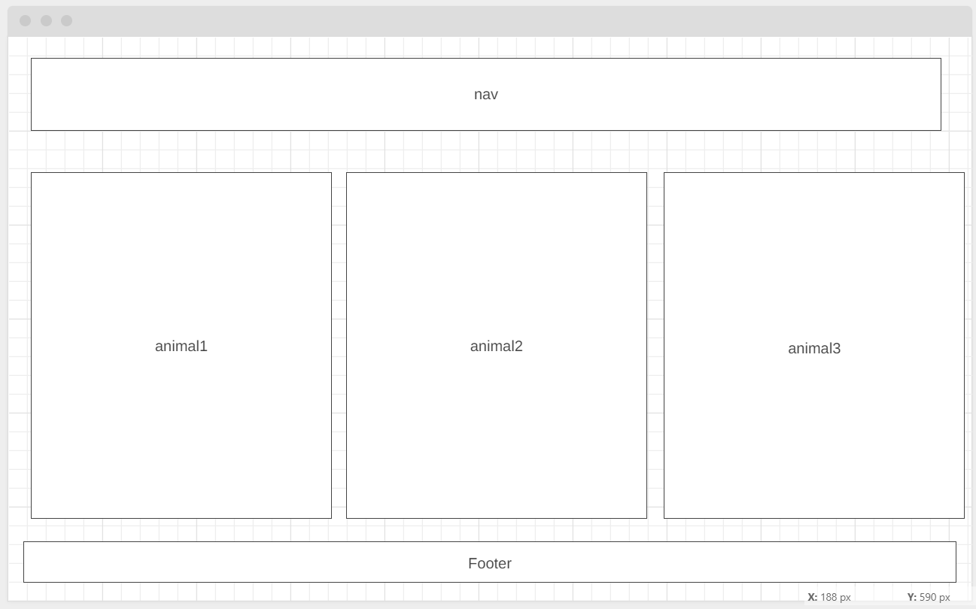
Pàgina 3 animals

Slide 5
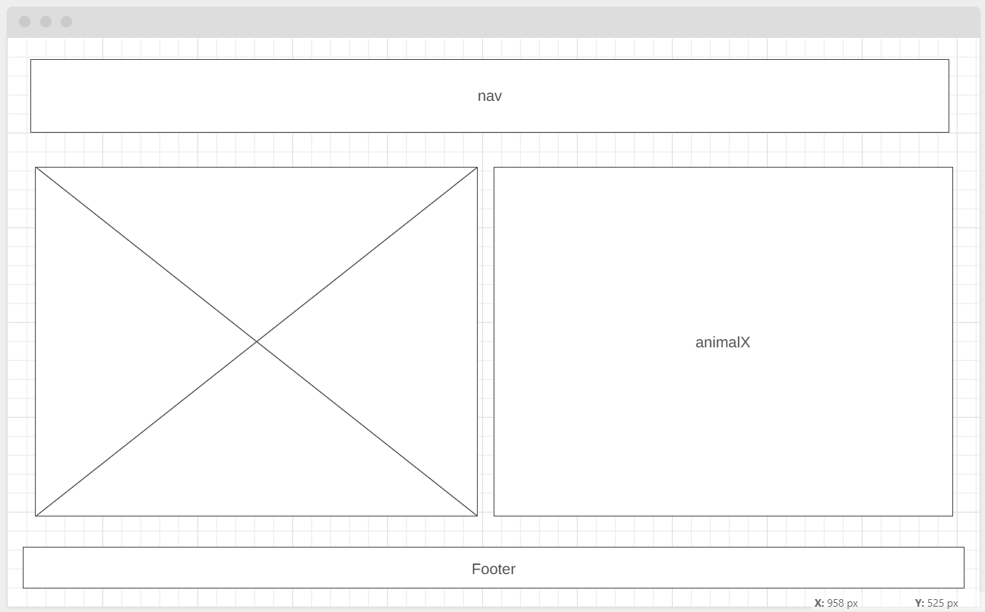
Pàgina animal individual

Slide 6
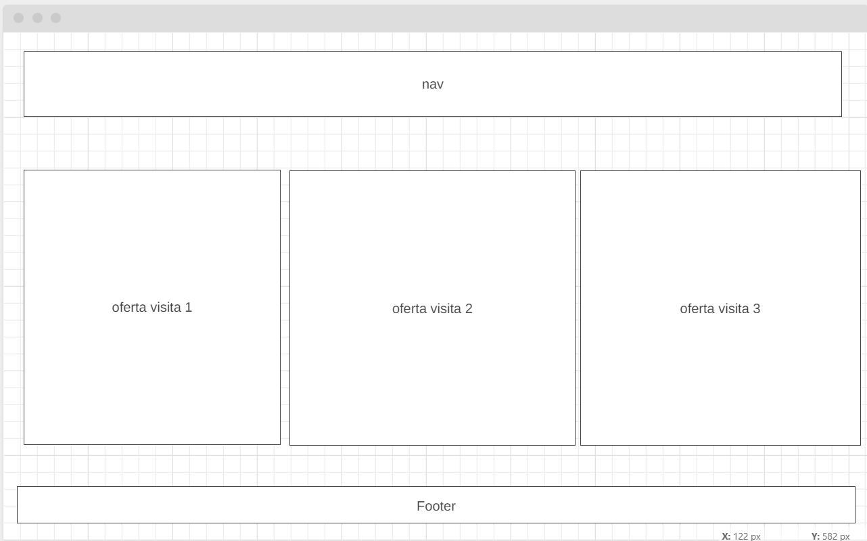
Pàgina visites

Slide 7
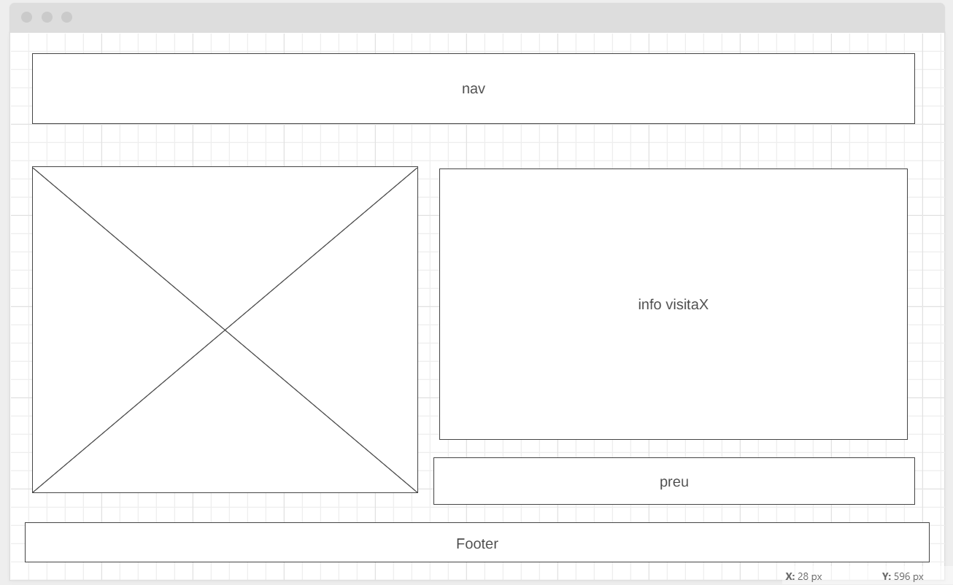
Pàgina visita individual

Slide 8
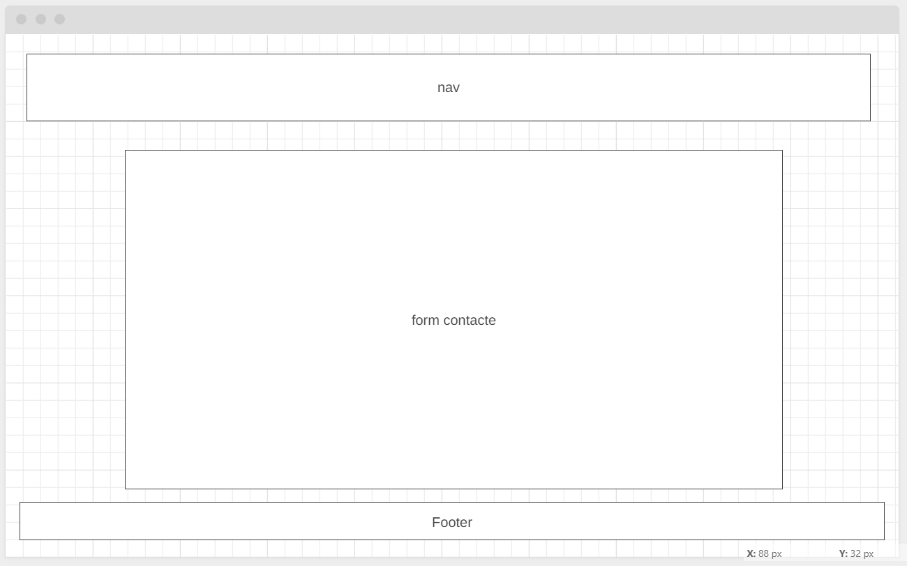
Pàgina formulari contacte

Slide 9
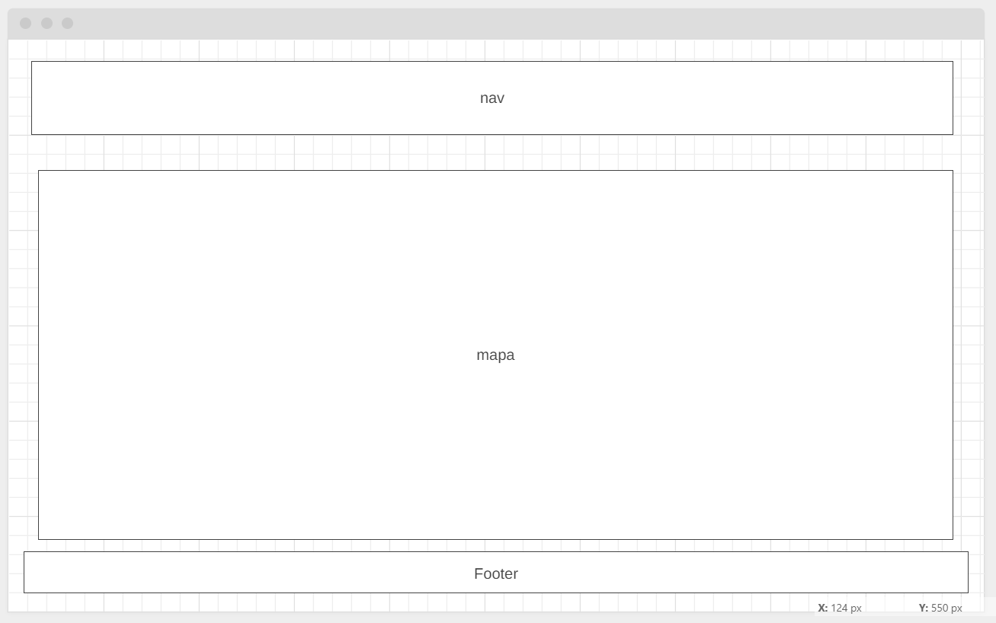
Pàgina mapa zoo

Slide 10
Coolors.co

Slide 11
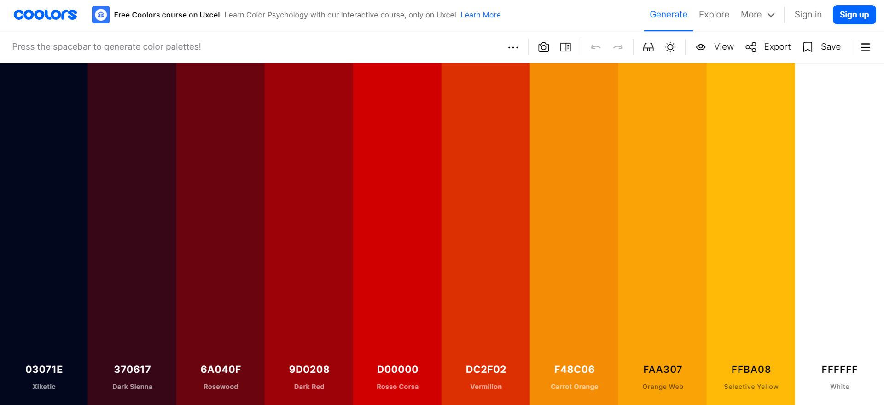
Paleta de colors

Slide 12
Moqups.com

Slide 13
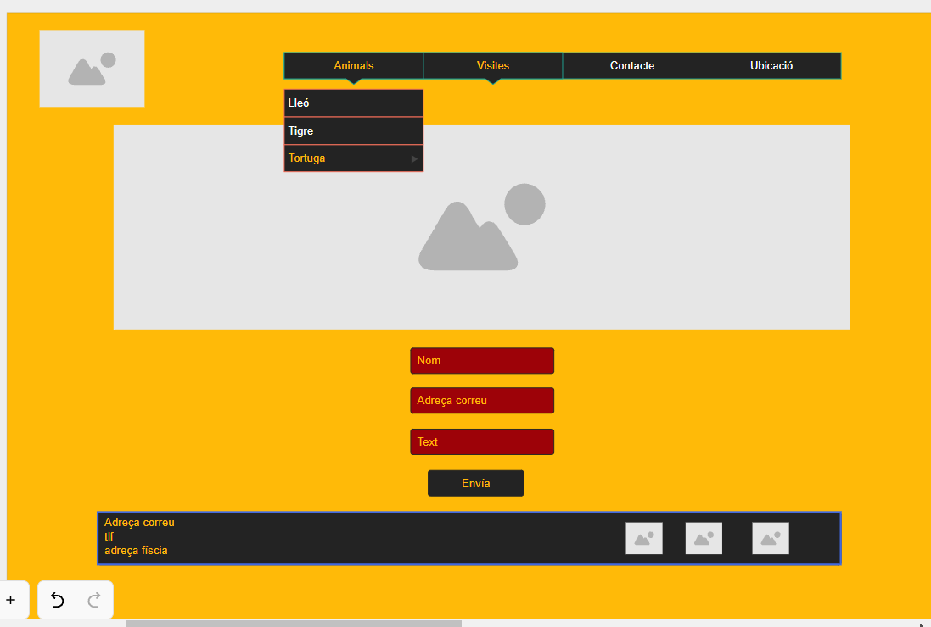
Pàgina inicial

Slide 14
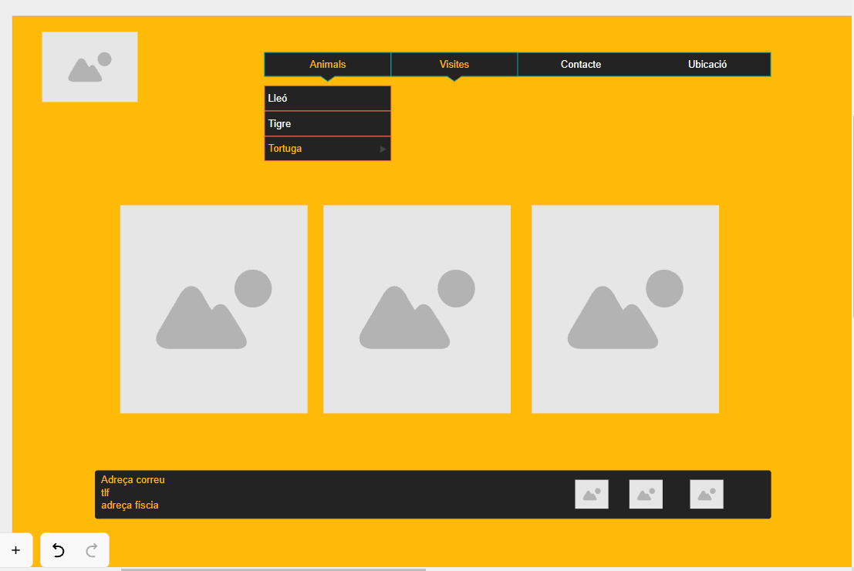
Pàgina 3 animals

Slide 15
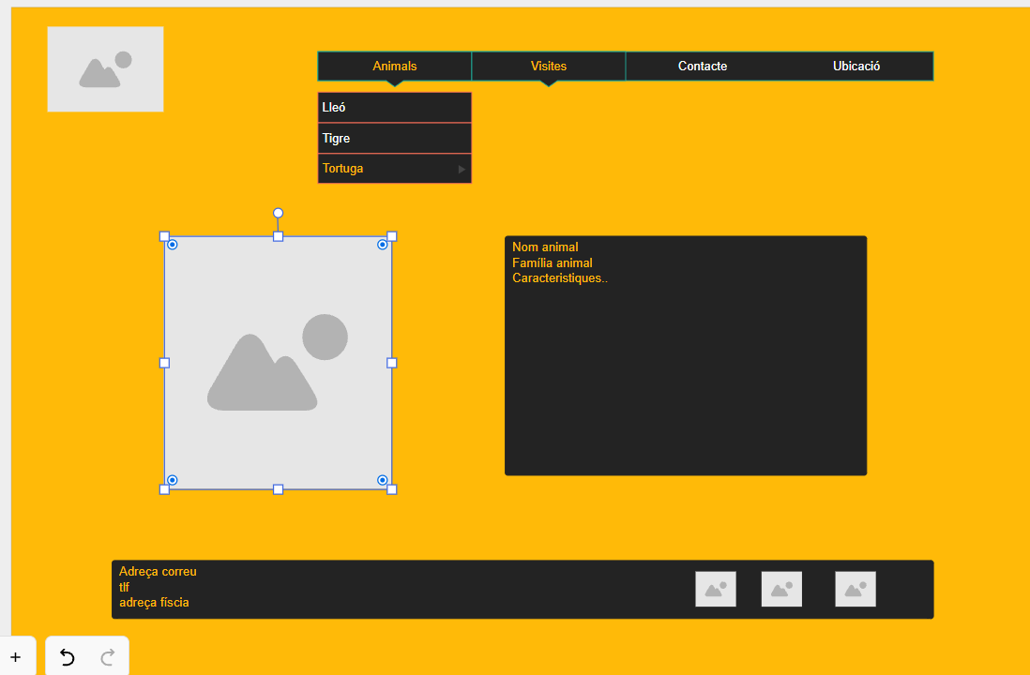
Pàgina animal individual

Slide 16
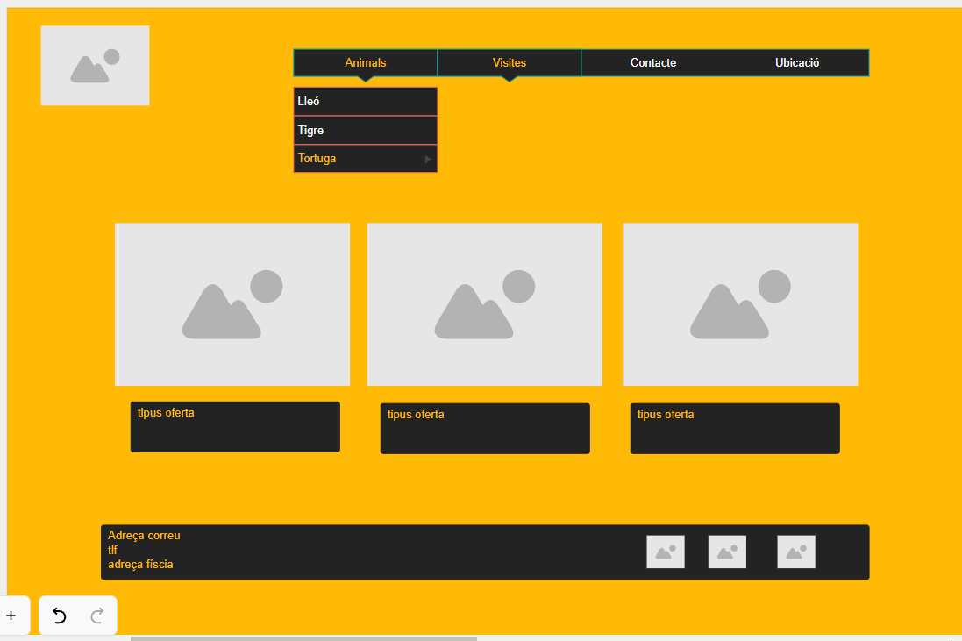
Pàgina visites

Slide 17
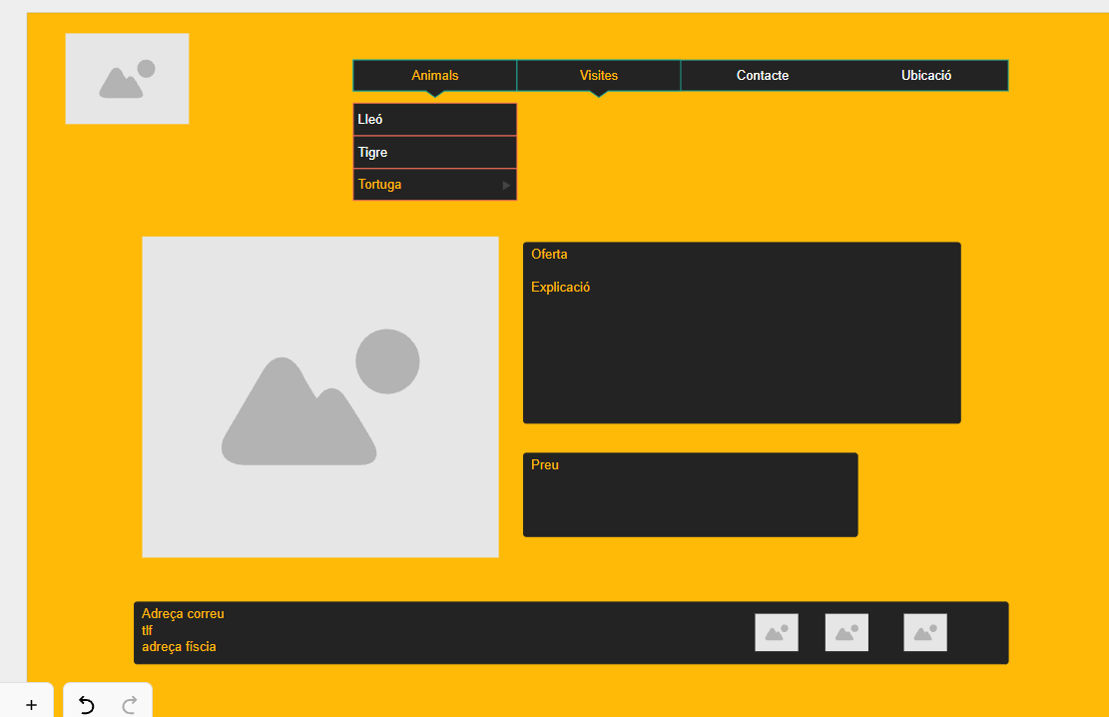
Pàgina visita individual

Slide 18
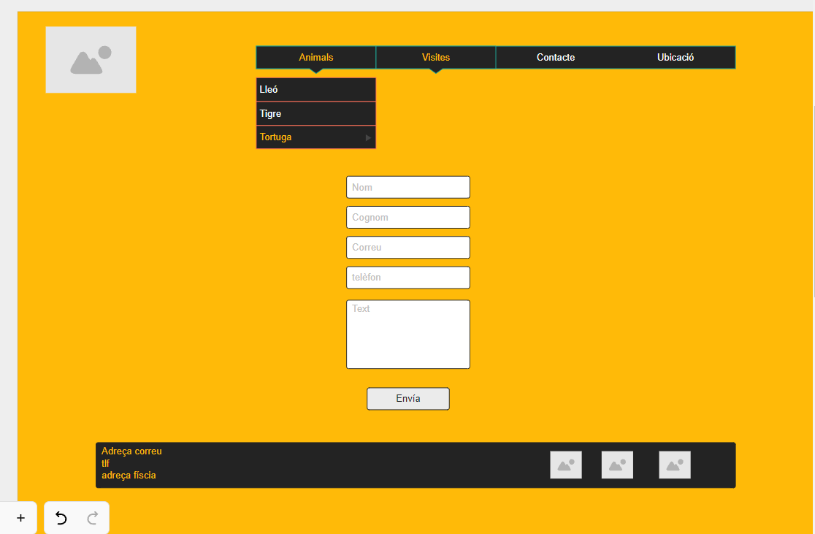
Pàgina formulari contacte

Slide 19
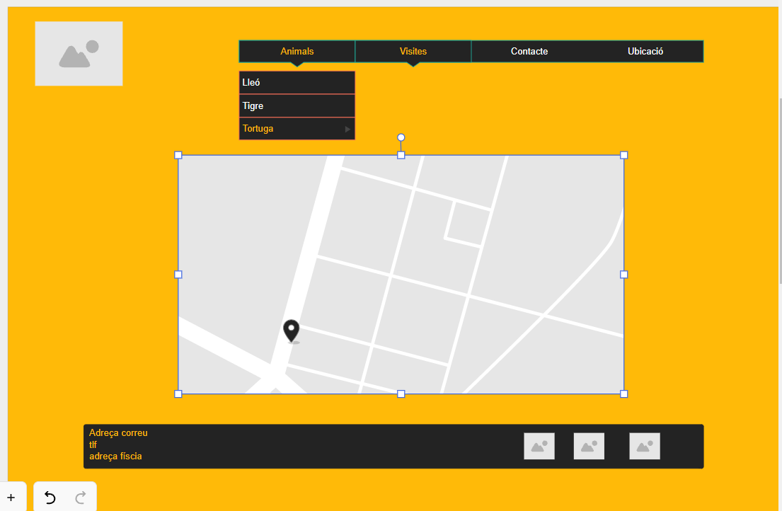
Pàgina mapa zoo

